Slide 1
새 C++은 새 Visual Studio에? - 좌충우돌 마이그레이션 이야기
옥찬호 / Nexon Korea, C++ Korea

Slide 2

소개
옥찬호 (Chris Ohk)
Nexon Korea Game Programmer
Microsoft Visual C++ MVP
페이스북 그룹 C++ Korea 대표
IT 전문서 집필 및 번역 다수
게임샐러드로 코드 한 줄 없이 게임 만들기 (2013)
유니티 Shader와 Effect 제작 (2014)
2D 게임 프로그래밍 (2014)
러스트 핵심 노트 (2017)
ing…

Slide 3
시작하기 전에…
현재 서비스 중인 프로젝트를 Visual Studio 2008에서 Visual Studio 2015로 마이그레이션하면서 겪었던 문제들과 해결 방안에 대해 설명합니다.
마이그레이션을 하면서 겪었던 문제 중 공유드릴만한 내용을 간추려서 설명합니다.
마이그레이션을 하면서 겪게 되는 문제와 해결 방안은 프로젝트마다 다를 수 있음을 참고해주시기 바랍니다.

Slide 4



What is project migration?
하나의 시스템, 플랫폼, 애플리케이션, 위치 또는 인프라 집합에서 하나 이상의 프로젝트 관련 항목을 다른 곳으로 옮기는 것과 연관된 프로세스 및 프로젝트 작업
https://www.if4it.com/SYNTHESIZED/GLOSSARY/P/Project_Migration.html

Slide 5
Statistics of project migration in 2015
66%
of IT pros delayed a migration due to past experience.
44%
experienced a migration failure in 2015
75%
of companies that performed a migration in 2015 were offline for 48 hours or longer
http://www.itworld.co.kr/print/101274

Slide 6
Difficulties of project migration
일정 관리 문제 – 프로젝트 진행 기간을 산출하기 어려움
종속성 문제 – 최신 버전에 대한 라이브러리 미지원
안전성 문제 – 라이브 서비스에 문제가 생길 수도 있다는 불안
관리 문제 – 라이브 서비스 컨텐츠 개발과 동시에 진행해야 함
인력 문제 – 마이그레이션 작업을 담당할 사람이 부족함
…

Slide 7

However…

Slide 8

However…

Slide 9
Table of Contents
마이그레이션 작업 전
마이그레이션 작업
마이그레이션 작업 후
Visual Studio 2015의 유용한 기능 - Code Analysis
정리

Slide 10
마이그레이션 작업 전

Slide 11
Library Check
프로젝트에 종속되어 있는 라이브러리가 마이그레이션할 Visual Studio 버전을 지원하는지 확인
지원하는 경우, 해당 버전의 라이브러리 파일 다운로드 (32 / 64비트 주의)
지원하지 않는 경우, 대체 가능한 라이브러리 찾아보기
상용 라이브러리의 경우, 해당 버전의 라이브러리 지원 여부에 따라 비용이 들어갈 수도 있으므로 반드시 확인해야 함
비용이 너무 많이 들 경우, 포기해야 될 수도 있음

Slide 12
Migration Policy
Output 폴더와 Library 폴더에 대한 정책 수립
Output 폴더 정리
중간 파일 사용 여부
배치 파일 템플릿 작성
Library 폴더 정리
프로젝트에서 사용하지 않는 라이브러리 확인
사용하지 않는 라이브러리에 대해 마크 표시한 뒤 차후에 삭제

Slide 13
Fork Branch
고려해야 할 사항
라이브 서비스 중인 프로젝트에 영향이 생겨서는 안 됨
마이그레이션 작업 후 모든 기능에 이상이 없는지 검사한 뒤, 문제가 없을 경우에만 새로운 프로젝트에서 작업해야 함
수정하는 코드가 많은 경우, 다른 기능에 영향을 줄 수 있기에 가능한 오랜 시간 동안 검증할 수 있어야 함 (프로그램 안전성↑)

Slide 14





Migration Branch
ㆍㆍㆍ
Root
저장소
Root
저장소
ㆍㆍㆍ
Migration
저장소

Slide 15
Note
Visual Studio 2015 설치 시 Windows 8.1 SDK 및 유니버셜 CRT SDK 설치 필요 (Community 버전 기준으로 기본 설치됨)
afxres.h 파일이 없어 빌드 오류가 발생하면 winresrc.h로 대체
상속 속성 페이지 파일 확장자가 .vcprops에서 .props로 변경됨
프로젝트에서 필터를 관리하는 파일 확장자 추가 : .filters
프로젝트 파일 확장자가 .vcproj에서 .vcxproj로 변경됨

Slide 16
마이그레이션 작업

Slide 17
STLport
C++ 표준 라이브러리의 포터블 버전
1997년 1월, Boris Fomitchev가 개발 시작
상용 프로그램에서도 무료로 사용 가능
2008년 12월 10일, 마지막 버전 릴리즈 (5.2.1)
구버전의 Visual Studio 프로젝트에서 많이 사용

Slide 18
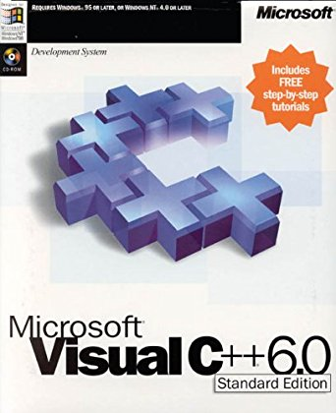
Why use STLport?

Slide 19

Why use STLport?

Slide 20
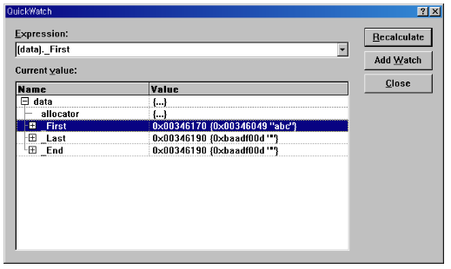
Why use STLport?
사례 1 : std::vector
std::vector<std::string> data;
data.push_back("abc");
data.push_back("123");
data.push_back("가나다");
warning C4786: 'std::reverse_iterator<std::basic_string<char,std::char_ traits<char>,std::allocator<char>> const*, std::basic_string<char,std::char_traits<char>, std::allocator<char> >,std::basic_string<char, std::char_traits<char>,std::allocator<char> > const &, std::basic_string<char,std::char_traits<char>, std::allocator<char> > const *,int>' : identifier was truncated to ‘255’ characters in the debug information

Slide 21
Why use STLport?
사례 2 : std::map
std::map<std::string, std::string> data;
data.insert(std::make_pair("123", "숫자"));
data.insert(std::make_pair("가나다", "한글"));
// Error
// Error
std::map<std::string, std::string> data;
data.insert(std::make_pair(std::string("123"), std::string("숫자")); // OK
data.insert(std::make_pair(std::string("가나다"), std::string("한글")); // OK

Slide 22

Why use STLport?

Slide 23
Why use STLport?
구버전의 Visual Studio에서 STL 지원과 관련된 많은 문제 발생
따라서 가볍고 보다 안정적인 STLport를 사용하게 됨
하지만 Visual Studio 2005를 기점으로 STL 지원과 관련된 문제들은 거의 발생하지 않음
Visual Studio 최신 버전에서는 벡터 병렬 계산 등이 도입되면서 속도 측면에서도 많이 개선됨 → 바꾸지 않을 이유가 없다!

Slide 24
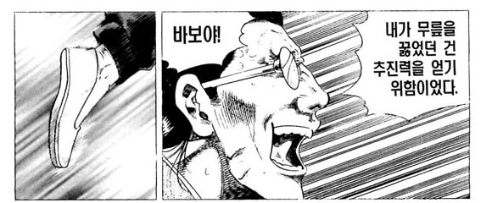
STLPort Removal
이제 제거해 봅시다.

Slide 25
STLPort Removal
잠시 뒤…

Slide 26

STLPort Removal

Slide 27
STLPort Removal
오류의 원인 1 : STLPort에는 있는데, STL에는 없는 자료구조
hash_map (https://www.sgi.com/tech/stl/hash_map.html)
hash_set (https://www.sgi.com/tech/stl/hash_set.html)
#include <hash_set>
typedef std::hash_set<DWORD> CHashSet;
#include <hash_map>
typedef std::hash_map<DWORD> CHashMap;

Slide 28
STLPort Removal
해결 방법
hash_map은 unordered_map으로 변경
hash_set은 unordered_set으로 변경
//#include <hash_set>
//typedef std::hash_set<DWORD> CHashSet;
#include <unordered_set>
typedef std::unordered_set<DWORD> CHashSet;
//#include <hash_map>
//typedef std::hash_map<DWORD> CHashMap;
#include <unordered_map>
typedef std::unordered_map<DWORD> CHashMap;

Slide 29
STLPort Removal
참고 사항 : 기존 프로젝트와 충돌이 나지 않도록 전처리
#if (_MSC_VER >= 1900)
#include <unordered_set>
typedef std::unordered_set<DWORD> CHashSet;
#include <unordered_map>
typedef std::unordered_map<DWORD> CHashMap;
#else
#include <hash_set>
typedef std::hash_set<DWORD> CHashSet;
#include <hash_map>
typedef std::hash_map<DWORD> CHashMap;
#endif

Slide 30
STLPort Removal
오류의 원인 2 : push_back()
STLPort에서는 매개 변수 없는 push_back()을 허용
struct Data
{
double weight;
double height;
};
std::vector<Data> data;
int index = -1;
// Add Data
data.push_back();
index++;
data[index].weight = 60.0;
data[index].height = 180.0;

Slide 31
STLPort Removal
해결 방법
변수를 하나 선언한 뒤, 데이터를 채우고 push_back()
// Add Data
//data.push_back();
//index++;
//data[index].weight = 60.0;
//data[index].height = 180.0;
Data tempData;
tempData.weight = 60.0;
tempData.height = 180.0;
data.push_back(tempData);

Slide 32
STLPort Removal
오류의 원인 3 : 포인터 기반 반복자
STLPort의 const_iterator는 const char*
void func(const char* str)
{
if (str && *str)
{
int size = strlen(str);
std::string::const_iterator begin = str;
std::string::const_iterator end = begin + size;
...
}
}

Slide 33
STLPort Removal
해결 방법
const_iterator를 표준 반복자로 변환
void func(const char* str)
{
if (str && *str)
{
std::string text(str);
std::string::const_iterator begin = text.cbegin();
std::string::const_iterator end = text.cend();
...
}
}

Slide 34
STLPort Removal
참고 사항 : 기존 프로젝트와 충돌이 나지 않도록 전처리 (STLPort는 cbegin, cend 함수를 지원하지 않음)
#if (_MSC_VER >= 1900)
std::string::const_iterator itbegin = token.cbegin();
std::string::const_iterator itend = token.cend();
#else
std::string::const_iterator itbegin = token.begin();
std::string::const_iterator itend = token.end();
#endif

Slide 35

STLPort Removal
종속 관계를 갖는 프로젝트가 많은 경우, STLPort를 제거해도 포함된 .lib나 .dll로 인해 완전히 제거되지 않는 경우가 있음

Slide 36
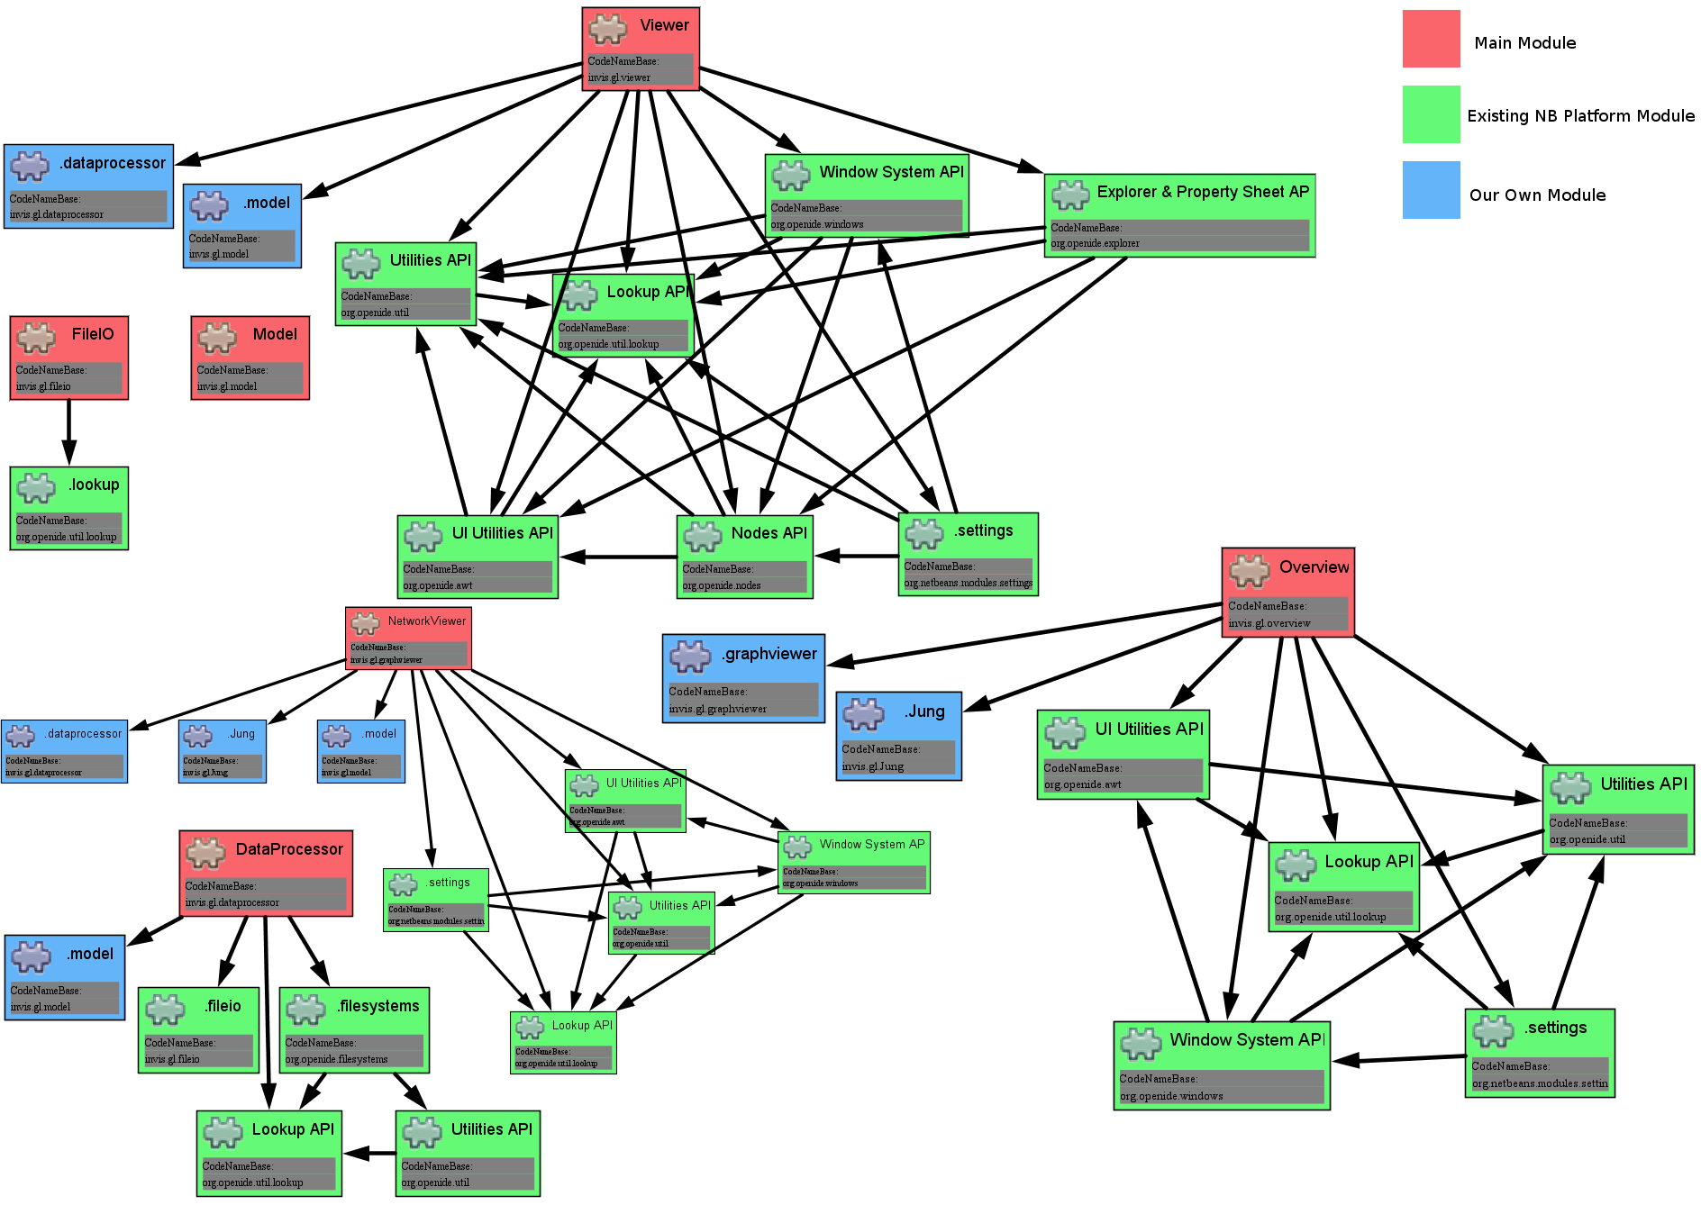
STLPort Removal
해결 방법 : 프로젝트 종속 관계를 파악한 뒤, 풀어나간다.

Slide 37

STLPort Removal
주의 : 실타래를 풀다가 지칠 수도 있으니 숨을 쉬어가면서 하자.

Slide 38
STL Function Change
경우 1 : round() 함수 변화
C99
C++11
double round(double x);
float roundf(float x);
long double roundl(long double x);
double round(double x);
float round(float x);
long double round(long double x);
double round(T x); // additional overloads for integral types

Slide 39
STL Function Change
경우 2 : 곧 없어지는 auto_ptr (C++17에서 없어질 예정)
unique_ptr
shared_ptr
weak_ptr
std::unique_ptr<Data> pUnique;
auto pUnique2 = std::make_unique<Data>();
std::shared_ptr<Data> pShared;
auto pShared2 = std::make_shared<Data>();
std::weak_ptr<Data> pWeak;
auto pWeak2 = pShared;

Slide 40
Macro Change
경우 1 : 매크로 / 매크로 함수 구분
#define DECLARE_FUNCTION
#define DECLARE_FUNCTION_()
class Test
{
DECLARE_FUNCTION(); // Error
DECLARE_FUNCTION_(); // OK
};

Slide 41
Macro Change
경우 2 : 매크로 문자열 사용 시 구분을 위한 공백 필요
#define MACROSTR "STRING MACRO"
const char* ERROR = "error"MACROSTR "error"; // Error
const char* VALID = "valid" MACROSTR "error"; // OK

Slide 42
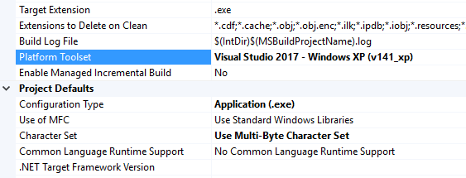
Windows XP Support
Visual Studio 최신 버전에서는 기본적으로 Windows XP를 지원하지 않음 → Windows XP를 지원하는 프로그램에서 문제!
해결 방법 : 프로젝트 속성에서 “Platform Toolset”을 “Visual Studio 2015”에서 “Visual Studio 2015 – Windows XP”로 변경

Slide 43
Magic Statics
다음과 같은 클래스가 있다고 하자
class Single
{
private:
Single() { std::cout << "Constructor\n"; }
public:
~Single() { std::cout << "Destructor\n"; }
static Single& Instance() { static Single s; return s; }
};

Slide 44
Magic Statics
Visual Studio 2015에서 프로젝트를 빌드한 뒤 실행할 때 싱글턴 패턴으로 구현한 클래스 타입에 대한 인스턴스를 static으로 정의할 경우 Lock이 걸린 뒤 풀리지 않아 무한 루프에 빠지는 현상이 발생

Slide 45
Magic Statics
원인 : C++11부터 지역 static 개체 생성이 스레드 안전하게 보장하도록 표준에 추가됨 → 이를 “Magic Statics”라고 함(https://msdn.microsoft.com/en-us/library/hh567368.aspx)
Magic Statics에 대한 자세한 내용은 C++11 표준 문서 참조“Dynamic Initialization and Destruction with Concurrency” (http://www.open-std.org/jtc1/sc22/wg21/docs/papers/2008/n2660.htm)

Slide 46
Magic Statics
Visual Studio 2015가 static 지역 개체 초기화를 스레드 안전하게 하기 위해서 사용하는 전략 - Lock과 TLS(Thread Local Storage)

Slide 47
Magic Statics
int const Uninitialized = 0;
int const BeingInitialized = -1;
int const EpochStart = INT_MIN;
// Access to these variables is guarded in the below functions. They may only
// be modified while the lock is held. _Tss_epoch is readable from user
// code and is read without taking the lock.
extern "C"
{
int _Init_global_epoch = EpochStart;
__declspec(thread) int _Init_thread_epoch = EpochStart;
}
static CRITICAL_SECTION _Tss_mutex;
static CONDITION_VARIABLE _Tss_cv;
static HANDLE _Tss_event;
static decltype(SleepConditionVariableCS)* encoded_sleep_condition_variable_cs;
static decltype(WakeAllConditionVariable)* encoded_wake_all_condition_variable;

Slide 48
Magic Statics
앞의 Single 클래스 예제를 다시 가져와 보자
class Single
{
private:
Single() { std::cout << "Constructor\n"; }
public:
~Single() { std::cout << "Destructor\n"; }
static Single& Instance() { static Single s; return s; }
};

Slide 49
Magic Statics
Visual Studio 2015는 다음과 같은 형태로 코드를 만든다
int g_single_once = Uninitialized;
static Single& Single::Instance() {
if (g_single_once > _Init_thread_epoch) {
_Init_thread_header(&g_single_once);
if (g_single_once == BeingInitialized) {
Single::Single();
atexit(Single::~Single);
_Init_thread_footer(&g_single_once);
}
}
}

Slide 50
Magic Statics
Visual Studio 2015는 다음과 같은 형태로 코드를 만든다
int g_single_once = Uninitialized;
static Single& Single::Instance() {
if (g_single_once > _Init_thread_epoch) {
_Init_thread_header(&g_single_once);
if (g_single_once == BeingInitialized) {
Single::Single();
atexit(Single::~Single);
_Init_thread_footer(&g_single_once);
}
}
}
g_single_one는 0으로 초기화 _Init_thread_epoch는 0x80000000으로 초기화

Slide 51
Magic Statics
문제는 _Init_thread_epoch가 TLS 변수라는 점!
Visual Studio 2015에서는 이를 위해 _declspec(thread)를 사용해 암시적 TLS로 처리하는데, Windows XP에서는 암시적 TLS를 정상적으로 지원하지 않아 _Init_thread_epoch가 0으로 초기화됐고, 그러면서 생성도 되지 않은 개체가 생성됐다고 판단이 이루어진 것

Slide 52
Magic Statics
extern "C" void __cdecl _Init_thread_header(int* const pOnce) {
_Init_thread_lock();
if (*pOnce == Uninitialized) {
*pOnce = BeingInitialized;
} else {
while (*pOnce == BeingInitialized)
{
_Init_thread_wait(XpTimeout);
if (*pOnce == Uninitialized) {
*pOnce = BeingInitialized;
_Init_thread_unlock();
return;
}
}
_Init_thread_epoch = _Init_global_epoch;
}
_Init_thread_unlock();
}

Slide 53
Magic Statics
extern "C" void __cdecl _Init_thread_footer(int* const pOnce) {
_Init_thread_lock();
++_Init_global_epoch;
*pOnce = _Init_global_epoch;
_Init_thread_epoch = _Init_global_epoch;
_Init_thread_unlock();
_Init_thread_notify();
}

Slide 54
Magic Statics
결론 : Visual Studio 2015에서 프로젝트가 Windows XP를 지원하도록 설정한 경우, Windows XP에서 암시적 TLS를 정상적으로 지원하지 않기 때문에 생기는 문제
Visual Studio 2015에서는 “Thread-safe Initialization” 옵션이 기본적으로 활성화되어 있음

Slide 55
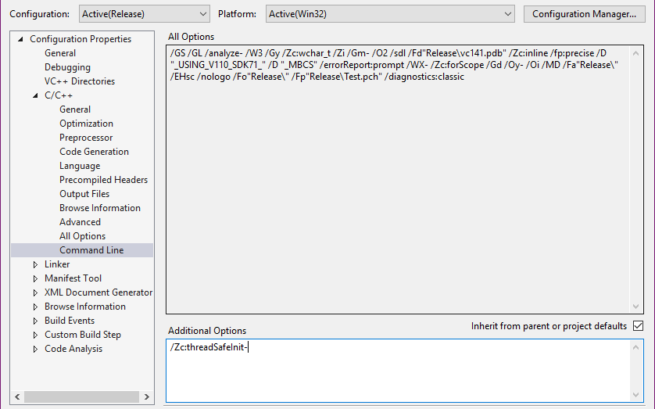
Magic Statics
해결 : 프로젝트 속성에서 C/C++ > Command Line에 “/Zc:threadSafeInit-”를 추가 (비활성화)

Slide 56
Treat Warnings as Errors
Visual Studio 2015로 오면서 경고를 오류로 취급하는 문제
C4456 : declaration of ‘x’ hides previous local declaration.
C4459 : declaration of 'x' hides global declaration.
C4577 : 'noexcept' used with no exception handling mode specified; termination on exception is not guaranteed. Specify /EHsc
C4819 : The file contains a character that cannot be represented in the current code page (949). Save the file in Unicode format to prevent data loss.

Slide 57
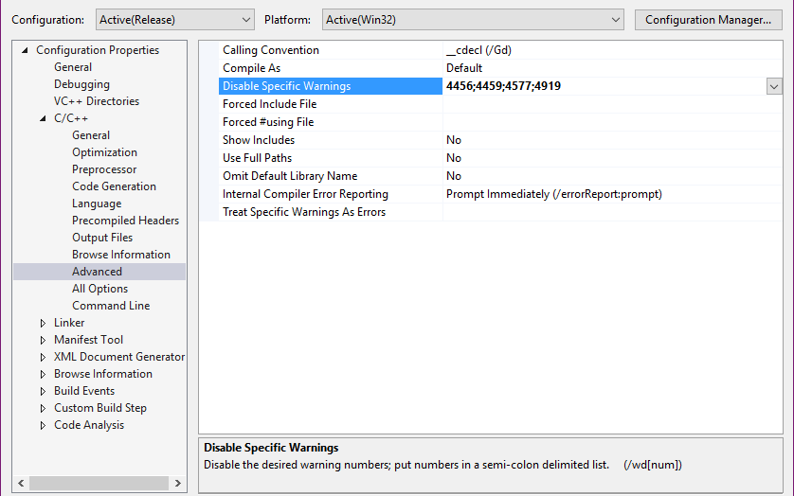
Treat Warnings as Errors
해결 방법 : C/C++ > Advanced의 “Disable Specific Warnings”에 무시할 경고 번호를 추가하면 됨

Slide 58
마이그레이션 작업 후

Slide 59
Before Merge: Test, test, test it!
마이그레이션 작업을 마친 후 프로젝트가 빌드되는지 확인
빌드되면 끝? 이제 시작일 뿐!
코드 변경으로 인해 기능이 동작하지 않는 경우가 발생할 수 있음
또한 코드 변경으로 인해 예상하지 못한 런타임 오류가 발생할 수 있음
오랜 시간이 걸리더라도 수행 가능한 범위 내에서 모든 기능을 테스트
무엇보다 중요한 것은 라이브 서비스의 안전성!

Slide 60

Code Merge
Root
저장소
Root
저장소
Migration
저장소

Slide 61
After Merge: Test, test, test it again!
변경한 코드를 머지한 뒤, 다시 한 번 테스트를 수행
기존 프로젝트에서 빌드되고 문제없이 실행되어야 함 또한 마이그레이션한 프로젝트에서도 마찬가지여야 함
라이브 서비스로 내보내기 전, 반드시 거쳐야 할 작업! 최대한 많은 인원이 테스트를 할 수 있도록 일정 협의

Slide 62
Visual Studio 2015의 유용한 기능 - Code Analysis

Slide 63
Code Analysis
Visual Studio 2013, 2015에는 정적 분석 도구가 내장되어 있음
Analyze > Run Code Analysis 메뉴에서 사용 가능
각 프로젝트 속성에서 정적 분석에 사용할 규칙 집합 설정
Platform Toolset이 “Visual Studio 2015 – Windows XP”인 경우 정적 분석을 할 수 없기 때문에 “Visual Studio 2015”로 변경
정적 분석 시간은 프로젝트의 크기에 따라 달라짐

Slide 64
Code Analysis
정적 분석을 통해 확인할 수 있는 부분
NULL 포인터 역참조
int -> bool 변환
noexcept 누락
부호 불일치
지역 변수 / 함수 매개 변수 / 클래스 선언 숨김
…

Slide 65
Code Analysis
Demo : 프로젝트의 코드 정적 분석

Slide 66
정리

Slide 67

Summary

Slide 68
Summary
마이그레이션 작업 전에 정책 및 계획을 잘 세우시기 바랍니다.
마이그레이션 작업은 매우 힘든 작업입니다. 그렇다고 아예 불가능한 작업도 아닙니다.
마이그레이션 작업 후에는 최대한 모든 기능을 테스트합시다.
뜻이 있는 곳에 길이 있습니다.
모든 개발자 분들, 언제나 파이팅입니다!

Slide 69
Special Thanks to
마이그레이션 작업은 저 혼자가 아닌 팀에 계신 분들과 함께 진행했습니다. 함께 작업했기에 무사히 마칠 수 있었습니다. 이 자리를 빌어 저희 팀원분들에게 감사하다는 말씀드립니다.

Slide 70
References
http://www.cppreference.com/
http://eslife.tistory.com/entry/Visual-Studio-%EB%B2%84%EC%A0%84-%EB%B3%84-STL-%EC%A7%80%EC%9B%90
http://jiniya.net/ng/2016/11/magic-statics/
https://blogs.msdn.microsoft.com/vcblog/2014/11/12/improvements-to-warnings-in-the-c-compiler/

Slide 71
감사합니다!
Question?
utilForever@gmail.com
http://fb.com/utilForever
http://www.github.com/utilForever

